Slide 1
1/11 ゼミ資料

Slide 2
MZIVMMとASIC VMMの比較
 | MZI VMM | ASIC VMM
計測方法 | モデル式からの理論値 | DesignCompilerでのシミュレーション
ビット幅 | － | １６ビット(ｏｒ３２ビット)
比較は計算速度の面積効率、電力効率に対して行う

Slide 3

ASIC VMM
使用言語 Verilog
使用したセルライブラリ
配線については考えない
遅延時間・・・入力信号が入力されてから計算結果がレジスタに格納されるまでの時間

Slide 4
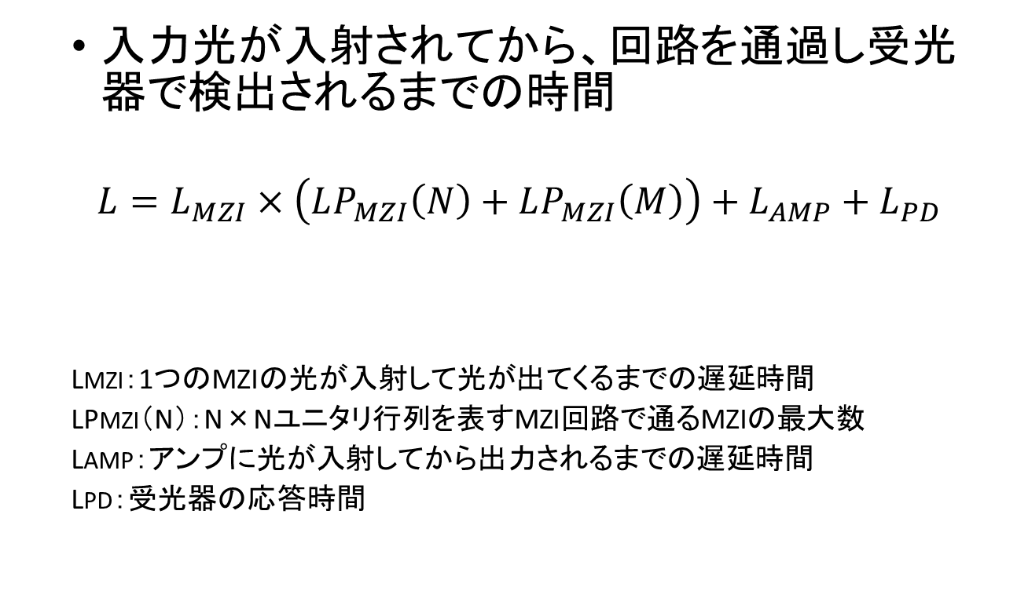
光回路 モデル式 遅延時間
入力光が入射されてから、回路を通過し受光器で検出されるまでの時間
$L=L_{MZI}×\left(LP_{MZI}\left(N\right)+LP_{MZI}\left(M\right)\right)+L_{AMP}+L_{PD}$
LMZI：1つのMZIの光が入射して光が出てくるまでの遅延時間
LPMZI（N）：N×Nユニタリ行列を表すMZI回路で通るMZIの最大数
LAMP：アンプに光が入射してから出力されるまでの遅延時間
LPD：受光器の応答時間

Slide 5
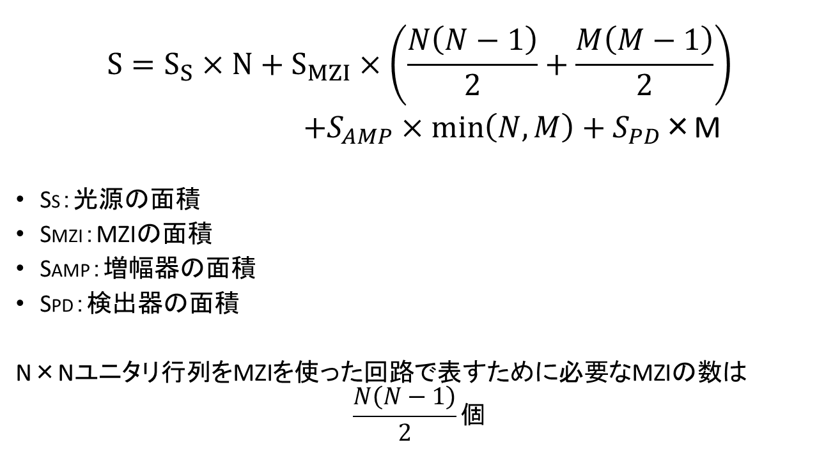
光回路 モデル式 面積
$$S={S_{S}×N+S}_{MZI}×\left(\frac{N\left(N−1\right)}{2}+\frac{M\left(M−1\right)}{2}\right)$$
$+S_{AMP}×\min\left(N,M\right)+S_{PD}$×M
SS：光源の面積
SMZI：MZIの面積
SAMP：増幅器の面積
SPD：検出器の面積
N×Nユニタリ行列をMZIを使った回路で表すために必要なMZIの数は
$$\frac{N\left(N−1\right)}{2}個$$

Slide 6
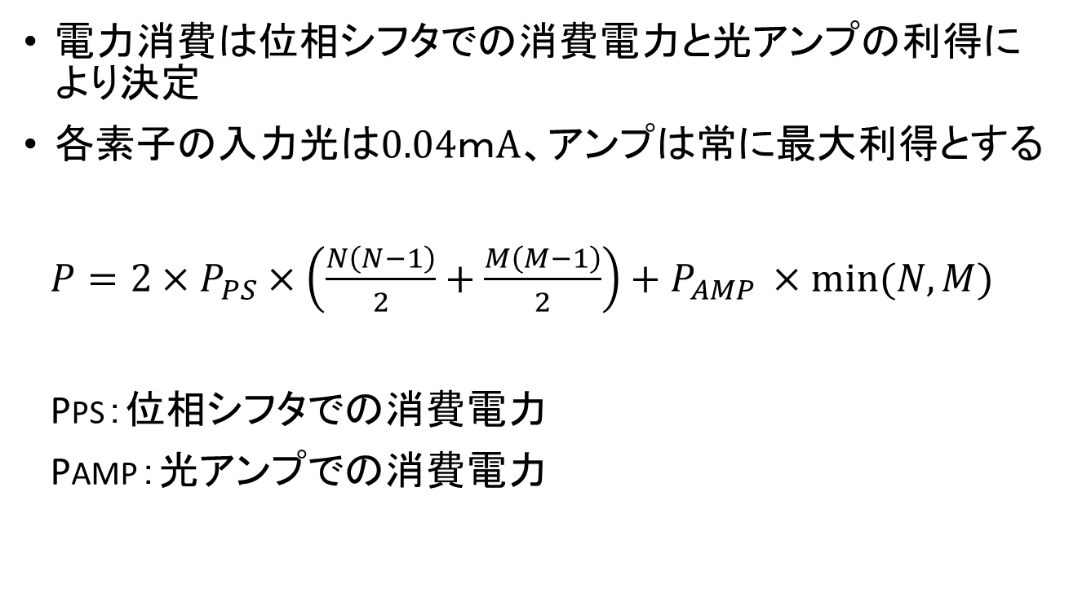
光回路 モデル式 消費電力
電力消費は位相シフタでの消費電力と光アンプの利得により決定
各素子の入力光は0.04ｍA、アンプは常に最大利得とする
$P=2×P_{PS}×\left(\frac{N\left(N−1\right)}{2}+\frac{M\left(M−1\right)}{2}\right)+P_{AMP }×min⁡(N,M)$
PPS：位相シフタでの消費電力
PAMP：光アンプでの消費電力

